Slide 1
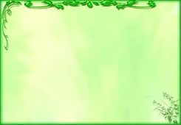
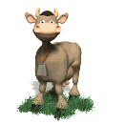


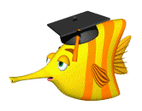
Животные
Подготовила
Королева Татьяна Викторовна

Slide 2
пресмыкающиеся
птицы
Животные
млекотпитающие
земноводные
рыбы
насекомые

Slide 3
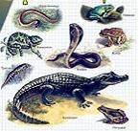
Пресмыкающиеся
Отдельная группа животных- это змеи, ящерицы, черепахи, крокодилы.
Их тело покрыто кожей с сухими чешуйками или панцирем.
Все они, без ног или с ногами ползают по земле – «пресмыкаются». Вот почему их назвали пресмыкающимися.

Slide 4
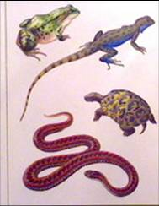
Пресмыкающиеся
Живут в теплых и жарких странах. В нашей стране обитают ящерицы и змеи. Увидеть можно только в теплое время года. Зимой спят в норках под корнями деревьев.

Slide 5
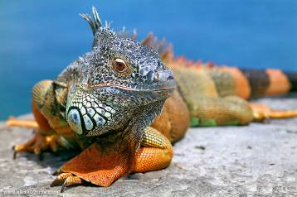
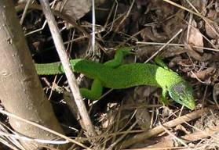
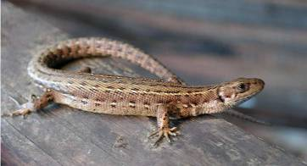
Ящерицы
Ящерицы охотятся на насекомых и пауков.

Slide 6
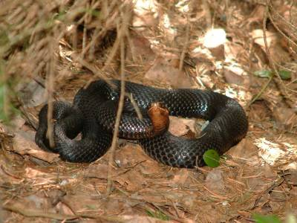
Змеи
Среди змей есть ядовитые.
Гадюка, обитающая в нашей стране, убивает добычу своим ядом. Ее можно узнать по чёрной зигзагообразной полосе вдоль спины . На голове у нее рисунок в виде буквы «Х».

Slide 7
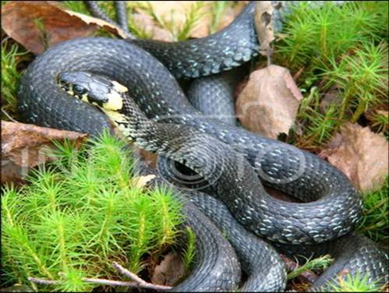
Безобиден уж.
У ужа по бокам головы есть два желтых пятнышка. Они хорошо заметны.

Slide 8
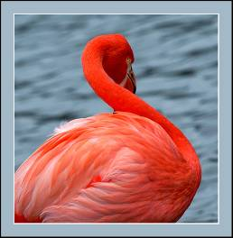
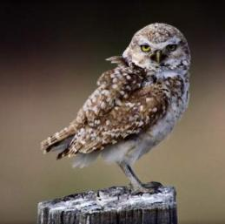
Птицы
Животные, тело которых покрыто перьями. Передние конечности превращены в крылья.
Температура тела не зависит от окружающей среды.

Slide 9
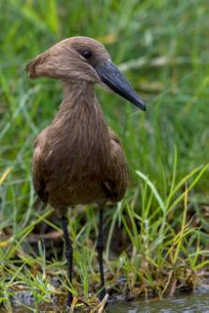
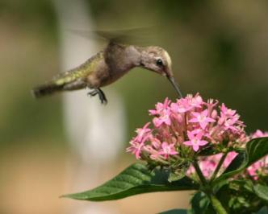
Перья птиц
пОКРОВНЫЕ перья, как чешуя у рыбы, покрывают все тело.
Водоплавающих птиц покровные перья спасают от намокания.
ПУХОВЫЕ перья, мягкие и пушистые находятся под покровными.
МАХОВЫЕ перья крыльев и РУЛЕВЫЕ перья хвоста играют главную роль при полете.

Slide 10
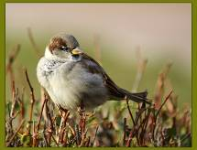
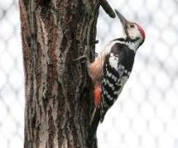
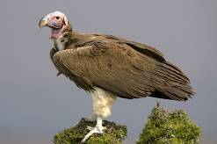
Питание птиц
У ЗЕРНОЯДНЫХ птиц клюв короткий и крепкий. Им они разбивают твердые семена
У НАСЕКОМОЯДНЫХ птиц тонкий и острый. Им удобно доставать насекомых из трещин. Ноги с острыми цепкими когтями.
ХИЩЫЕ птицы имеют крючковатый клюв, мощные ноги с острыми когтями.

Slide 11
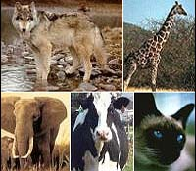


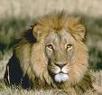


Млекопитающие
Гепард, морж, синий кит всё это ЗВЕРИ. Одни живут на суше, другие в воде.
Тело зверей покрыто шерстью.
Только звери выкармливают своих детёнышей молоком. Поэтому их называют МЛЕКОПИТАЮЩИМИ.

Slide 12

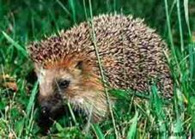

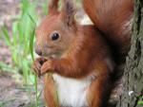
ПИТАНИЕ ЗВЕРЕЙ
ОЛЕНЮ требуется растительный корм.
Пища ЕЖА – насекомые.
ЛИСА охотится на других животных – она является хищником.
БЕЛКА ест все: орехи , жуков, мышей, муравьев – она всеядная

Slide 13
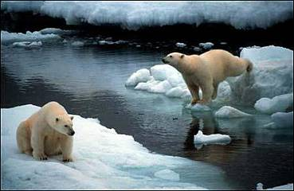
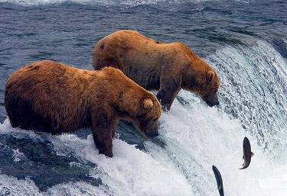
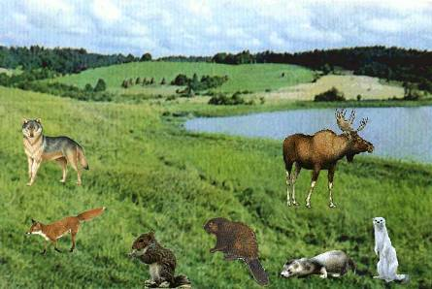
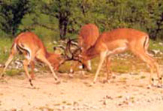
Как животные защищаются
Любое животное, даже хищное, может стать добычей более сильного животного.

Slide 14
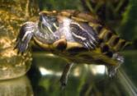

Способы защиты
Многие животные спасаются БЕГСТВОМ.
Другие УЛЕТАЮТ, УПЛЫВАЮТ, ПРЯЧУТСЯ В НОРКИ.
ЕЖИКА выручают острые иголки
ЧЕРЕПАХУ – прочный панцирь.

Slide 15
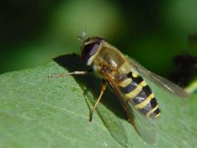

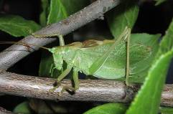
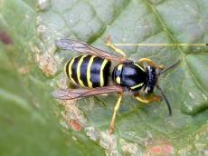
Способы защиты
Зеленый кузнечик в траве.
Муха-журчалка маскируется под пчелу.
Божья коровка выделяет едкую жидкость.
Оса и пчела больно жалят

Slide 16
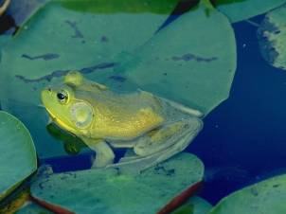
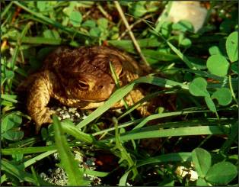
Земноводные
Лягушек, жаб и тритонов ученые относят к земноводным.
Часть жизни такие животные проводят на суше, а часть – в воде. Температура их тела зависит от температуры вокруг них.

Slide 17
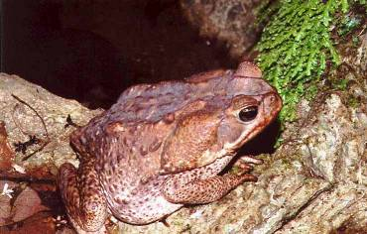
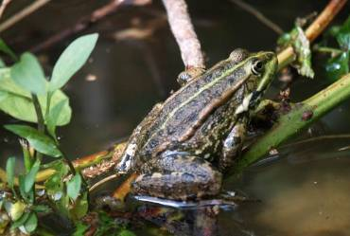
У жаб и лягушек нет хвоста. Жабы крупнее. Тело у жаб толще, голова шире. Кожа у жаб бородавчатая, кожи лягушки – гладкая.
Плавать им помогают перепонки между пальцами.

Slide 18



Тритоны имеют длинный хвост и короткие ноги.
Тело у тритонов вытянутое, как у ящериц.
Плавать тритону помогает хвост.

Slide 19
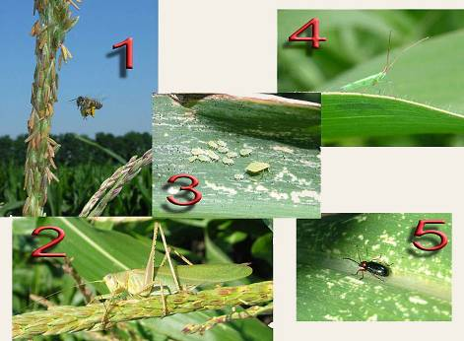
Насекомые
Пчела
Хлебный клопик
Насекомые – самая многочисленная группа животных на земле. Они имеют 6 ног. Тело разделено на голову, грудь и брюшко. На голове насекомого находится пара усиков.
Злаковая тля
Зеленый кузнечик
Пьявица

Slide 20
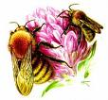
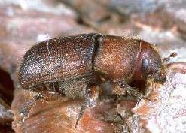

Растительноядные насекомые.
Шмели и многие бабочки питаются цветочным нектаром и пыльцой.
Некоторые жуки едят древесину.
Тли высасывают соки листьев растений.

Slide 21
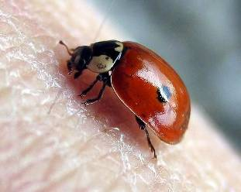
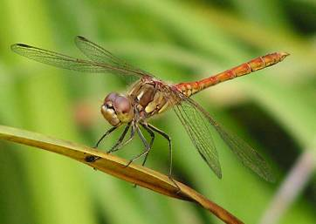
Насекомые- хищники.
Стрекозы поедают мух и комаров.
Божьи коровки охотятся на тлей.

Slide 22
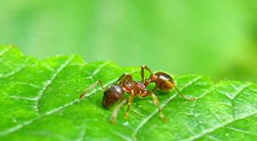
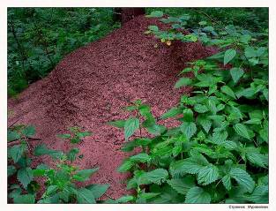
Всеядные насекомые
Рыжие лесные муравьи едят все: живые и погибшие насекомые, соки плодов, цветочный нектар, сахаристые выделения тлей.
Муравьи важнейшие защитники леса от листоядных гусениц и жуков.

Slide 23

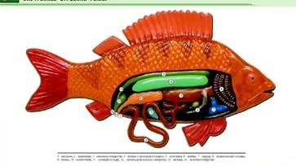
Рыбы
Водные животные с конечностями в виде плавников. Тело рыб покрыто чешуёй и слизью.
У большинства рыб оно удлиненное, сжатое с боков. Голова плавно переходит в туловище, а туловище – в узкий хвост. Это позволяет рыбам легко передвигаться в воде.

Slide 24



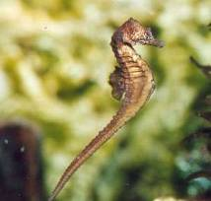

Дышат рыбы кислородом, растворенным в воде. Помогают им в этом жабры, скрытые за жаберными крышками. Если жабры не омываются водой, рыба дышать не может.

Slide 25
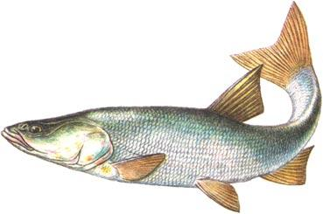
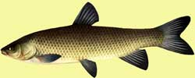
Растительноядные рыбы
Есть рыбы растительноядные.
Например, толстолобик
и белый амур едят водоросли.

Slide 26
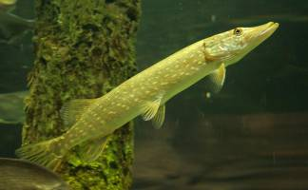
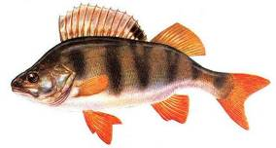

Хищники
Встречаются среди рыб и хищники. Например:
Щука
Окунь
Налим
Питаются другими животными: мелкими рыбками, рачками, червями, насекомыми.

Slide 27



Всеядные рыбы
К всеядным относятся:
Карась
Плотва
Карп
Им водные растения и животные по вкусу.

Slide 28

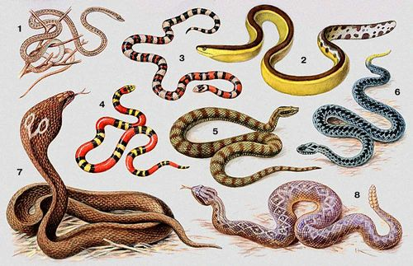
З а д а н и е
Рассмотри картинки и найди гадюку.

Slide 29
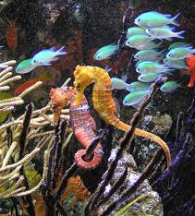
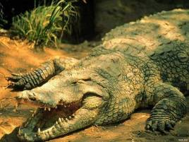
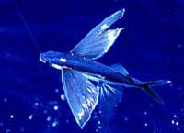


З а д а н и е
Рассмотри изображения животных, жизнь которых связаны с водой. Найди рыб.

Slide 30








Викторина «Эрудит»
1. Кто носит дом на себе?
2. Зачем слону хобот?
3.Сколько ножек у насекомых.
4. Какое насекомое различает вкус ножками?
5. У кого на хвосте ядовитое жало?
6. Какая птица плавает, как рыба?
7. Самое высокое животное?
8. Какое животное может менять свой окрас?

Slide 31
СПАСИБО ЗА ВНИМАНИЕ!!!

